Slide 1

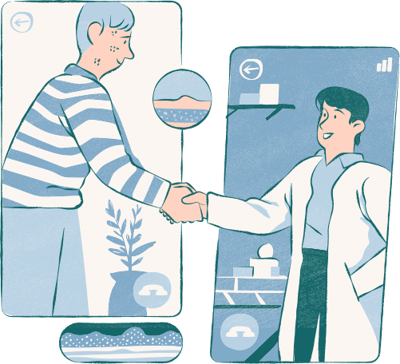
Grupo 06
Sistema de Gerenciamento Médico
Karolline Sena, Ketlen Santos, Lara Gomes, Lucas Moreira, Paloma Vitória

Slide 2
O Problema e a Solução
O PROBLEMA:
A NOSSA SOLUÇÃO (SGM):
Dados de saúde fragmentados (papel, mensagens).
01.
01.
Centralização: Tudo numa plataforma única.
Perfis Dedicados: Paciente (Auto-gestão), Médico (Monitoramento), Admin (Gestão).
02.
Dificuldade de acompanhamento médico.
02.
Interface simples para uso direto no navegador (via JavaScript).
03.
Baixa adesão ao tratamento pelo paciente.
03.

Slide 3
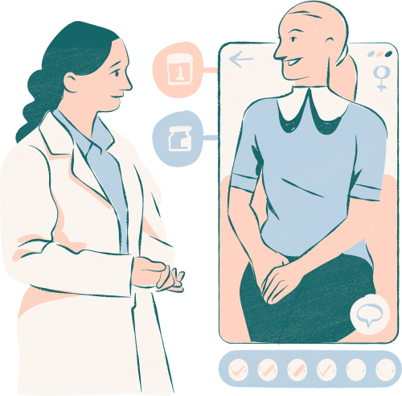
Escolhas Técnicas
Backend: Java + Spring Boot
  Rápido para criar API RESTful e gerenciar dependências.
  Organização robusta em camadas (MVC).
Banco NoSQL: MongoDB (Arquitetura Híbrida)
  Escalabilidade: Ideal para dados de alto volume e escrita rápida.
  Aplicação: Usado para Logs de Auditoria (desafoga o MySQL).
Banco Relacional: MySQL
  Garantia ACID: Essencial para dados críticos (prescrições, pacientes) que não podem falhar.
  Recursos: Suporte a Triggers, Procedures e Views.

Slide 4
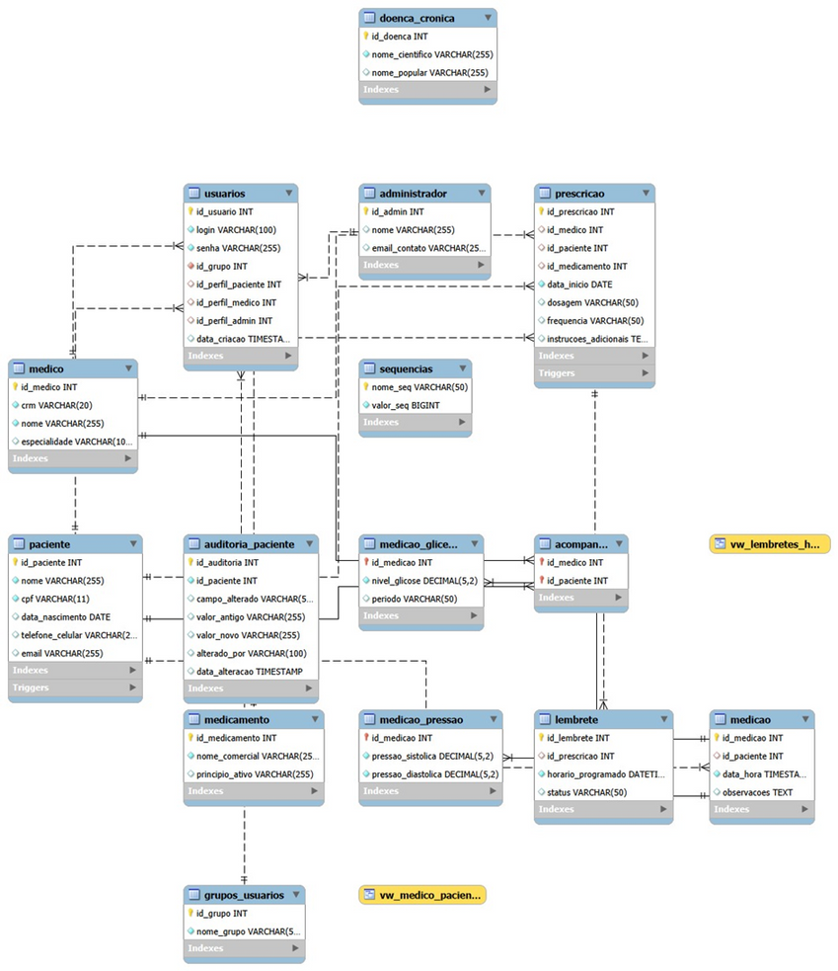
Arquitetura e Modelagem
Padrão MVC:
  Model: DAOs e Entidades (Java).
  View: Frontend Web (JS).
  Controller: API REST (Spring Boot).
Modelagem de Dados (3NF):
  Autenticação: Usuarios + Grupos_Usuarios (Login Centralizado).
  Perfis: Paciente, Medico, Administrador.
  Saúde: Prescricao ➔ Lembrete, Medicao (Glicemia/Pressão).

Slide 5

Recursos Implementados
1. Segurança e Acesso (RBAC)
  Login via LoginDAO com JOIN entre usuarios e grupos.
  Garante acesso restrito (Médico só vê seus pacientes).
2. Geração de IDs (Functions)
  Função proximo_id() para controle total dos IDs de Usuarios e Pacientes (substituindo AUTO_INCREMENT nestes casos).
3. Regras de Negócio (Triggers e Procedures)
  Trigger: Bloqueia datas de prescrição no passado.
  Procedure: Garante transações seguras ao criar Paciente + Usuário.
4. Otimização (Views)
  vw_lembretes_pendentes para consultas rápidas na API.

Slide 6
Demonstração da aplicação:

Slide 7
Conclusão
O SGM entrega uma plataforma Segura e Escalável.
  MySQL garante a integridade dos dados clínicos.
  MongoDB garante a performance da auditoria.
  Spring Boot conecta tudo com eficiência.
Obrigado!

